Slide 1
Міністерство освіти і науки України
Вінницький національний технічний університет
Факультет комп’ютерних систем і автоматики
Кафедра МПА
Дипломний проект на тему:
Мікропроцесорний прилад для обліку удою на стійловому молокопроводі
Розробила:
ст. гр. МВТ-14сп
Шкляр І. П.
Науковий керівник:
к. т. н. доцент каф. МПА
Кулаков П. І.

Slide 2
Суть технічної проблеми, що виникла на сучасному етапі розвитку молочної промисловості
Важливою особливістю розвитку молочної галузі на сучасному етапі є її технічне переоснащення і переозброєння, зміцнення матеріально-технічної бази, збільшення обсягу виробництва продукції, зниження її собівартості, підвищення продуктивності праці, енергоозброєності та покращення машинного використання тваринницької техніки.
На сьогоднішній день одним з недоліків технології доїння є конструктивна недосконалість застосовуваної доїльної техніки, позбавленої будь-яких елементів автоматизації управління процесом одержання та підрахунку об’єму молока.

Slide 3
Питання молочної галузі, які потребують вирішення:
формування конкурентоспроможного агропромислового виробництва;
якість молока і продуктів його переробки;
формування закупівельної ціни молока;
підтримка галузі з боку держави;
модернізація виробництва;
підвищення кваліфікації робітників підприємств.

Slide 4
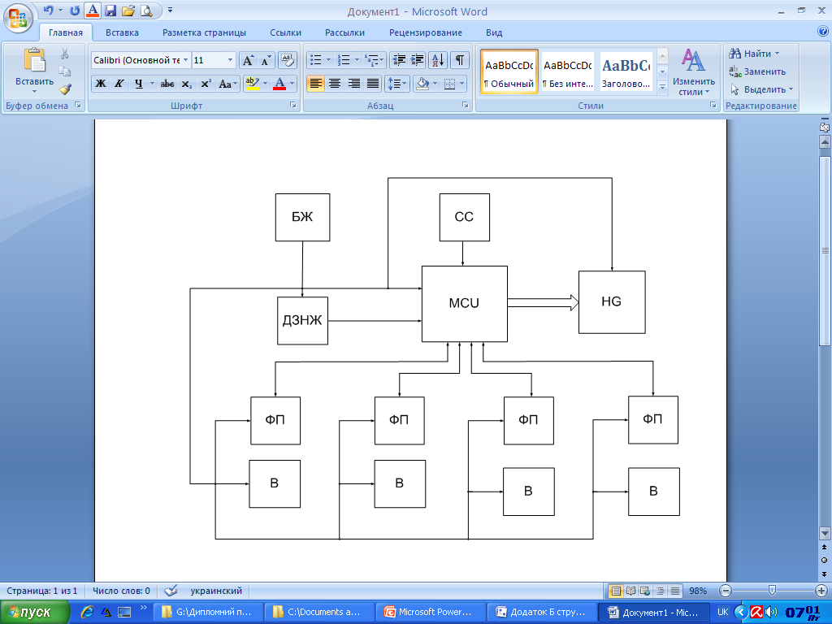
Електрична структурна схема приладу

Slide 5
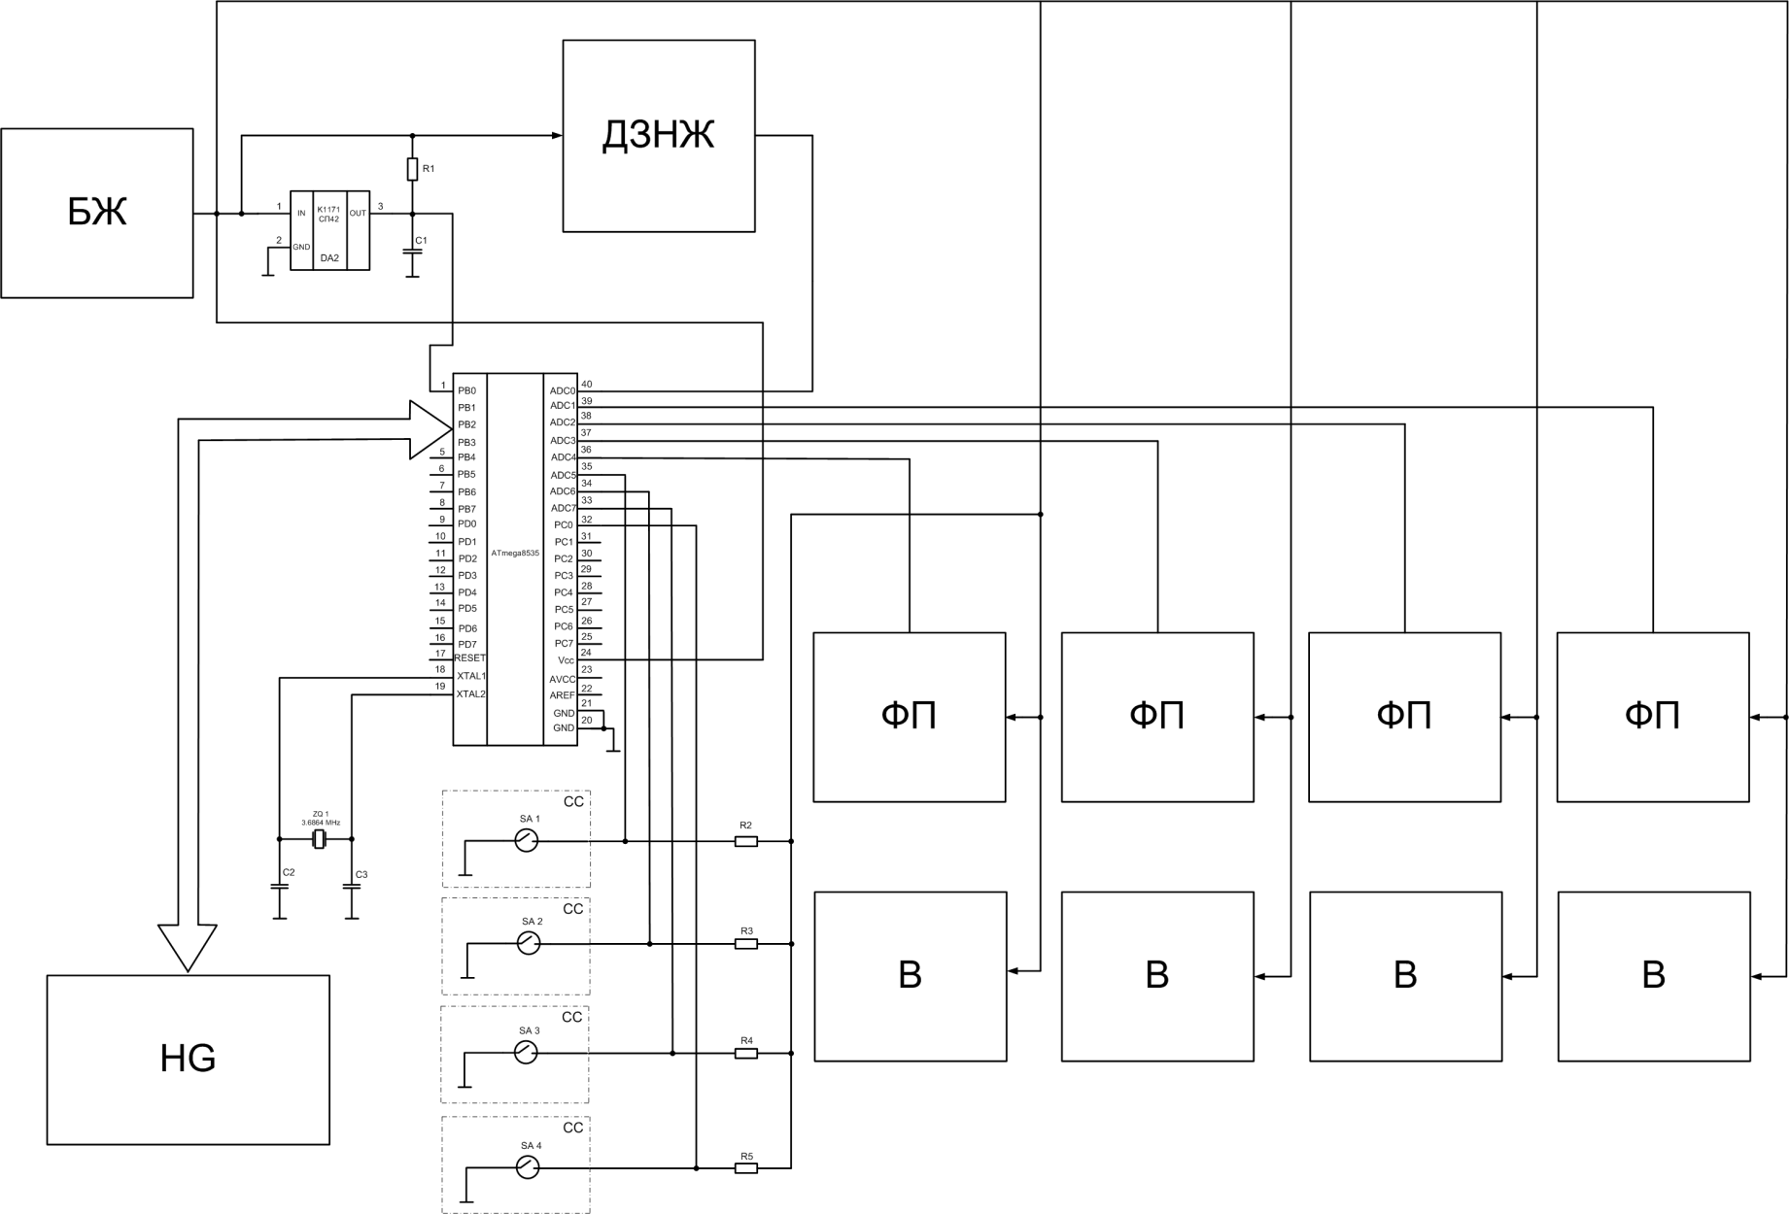
Електрична функціональна схема приладу

Slide 6
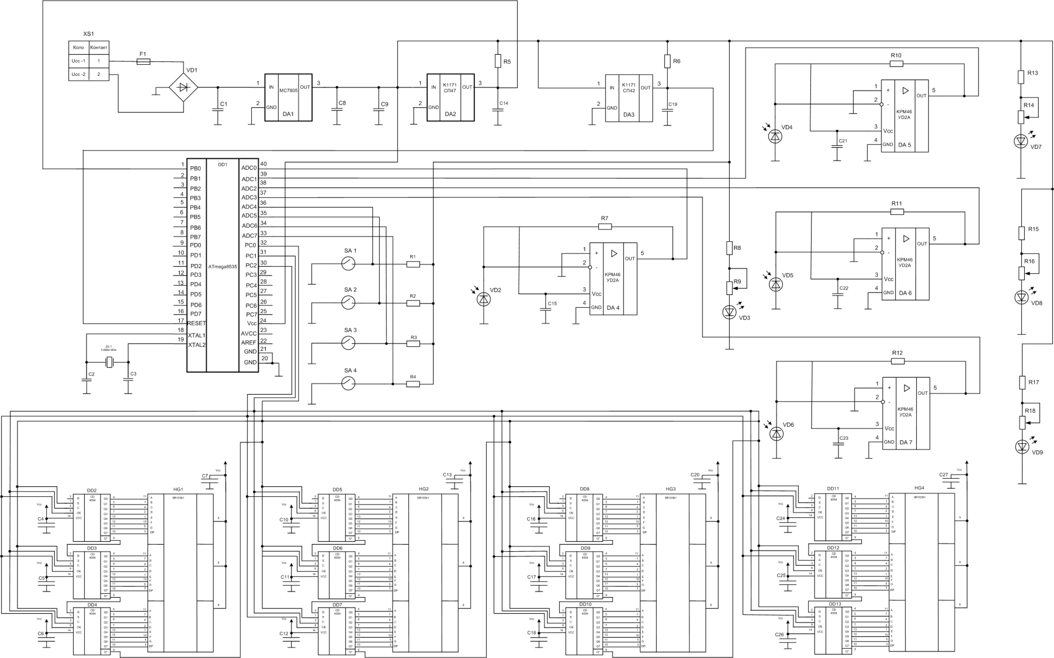
Електрична принципова схема приладу

Slide 7
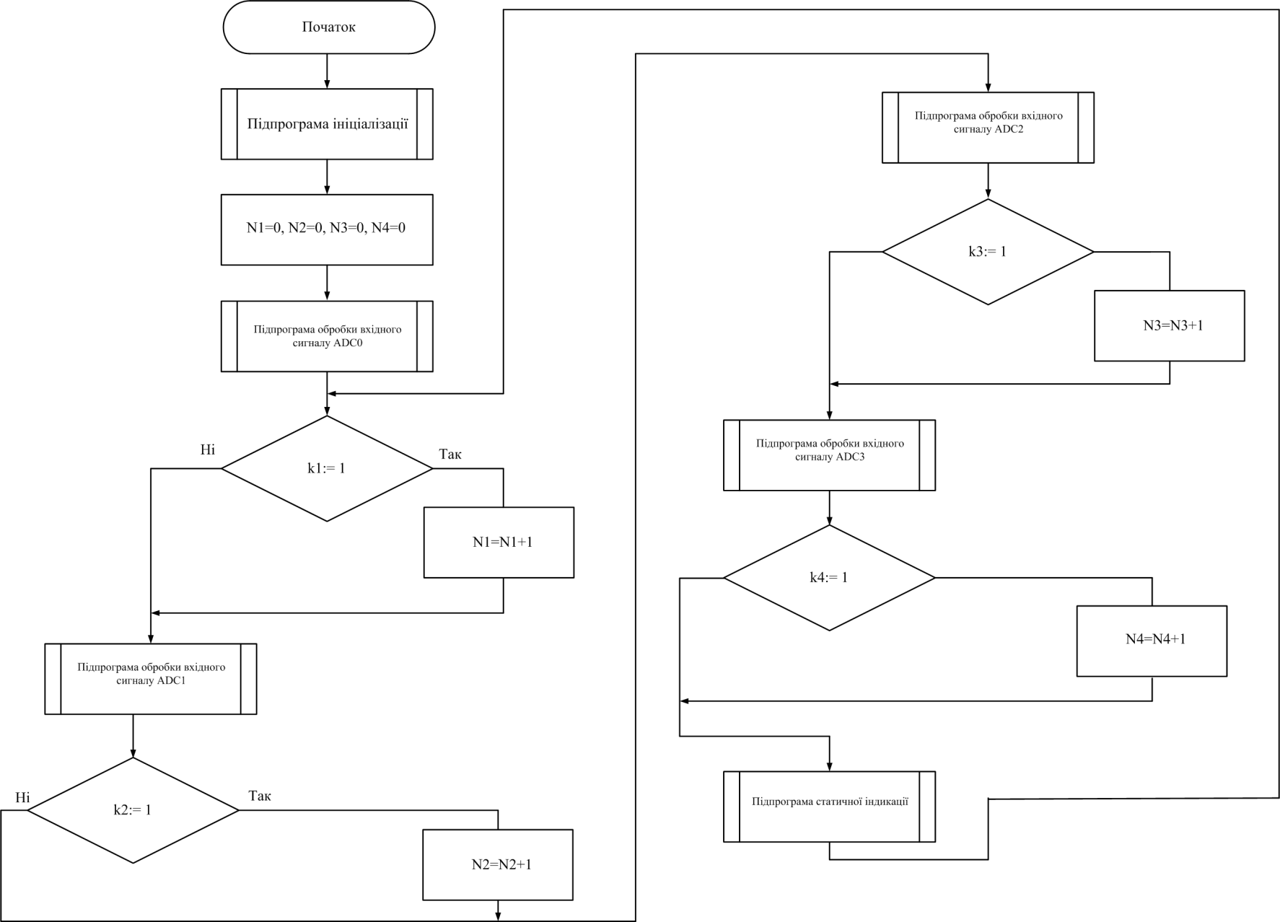
Схема роботи програми

Slide 8
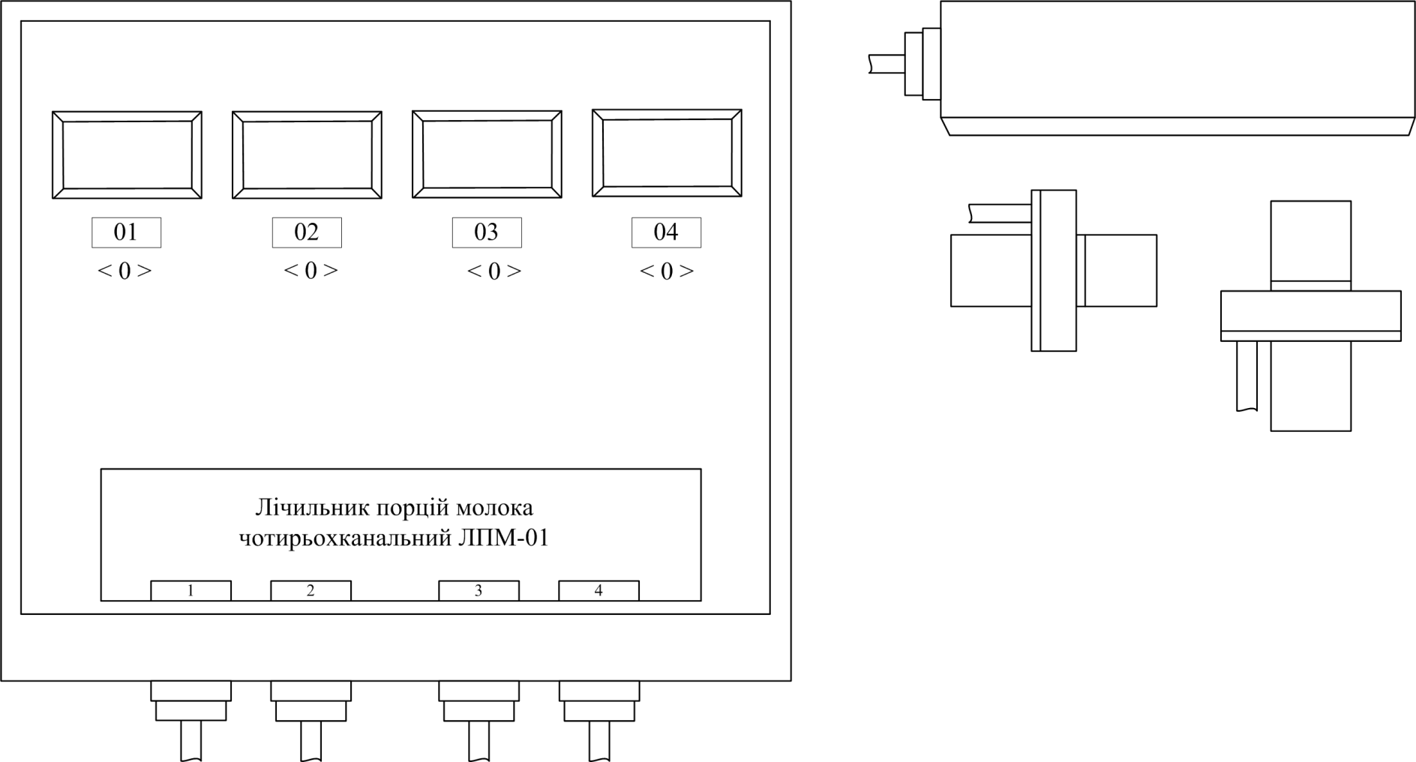
Зовнішній вигляд приладу

Slide 9

Метрологічні характеристики
На результат вимірювання сумарного удою, впливають такі складові похибки: 1) алгоритмічна похибка індетифікації проходження порції; 2) складова похибки, зумовлена розкидом прозорості молока від порції до порції; 3) похибка, зумовлена накопиченням молочного каменю в молокопроводі та дозаторі; 4) складова похибки визначення удою, зумовлена перешкодами в лінії передачі даних.
Складова похибки, зумовлена розкидом прозорості молока від порції до порції дуже мала в порівнянні з іншими складовими, тому в подальших розрахунках нею можна знехтувати.
Середньоквадратичне відхилення результуючої похибки підрахунку порцій розраховується за виразом:
Отже, результуюча похибка буде складати не більше ±0,403%, що задовільняє умовам технічного завдання.

Slide 10
Висновки
Розроблений мікропроцесорний прилад виконує такі функції, як: облік надоєного молока в стійловому молокопроводі та збереження й індикації інформації про удій.
Прилад вирішує ряд поставлених проблем, його розробка є доцільною та ефективною.

Slide 11
ДЯКУЮ ЗА УВАГУ!

